Slide 1
Прийоми формування підземних громадських центрів
ВИКОНАВ: Студент групи 63-б Гриценко Р.В. КЕРІВНИКИ: проф. Юнаков С.Ф., доц. Хараборська Ю.О.

Slide 2
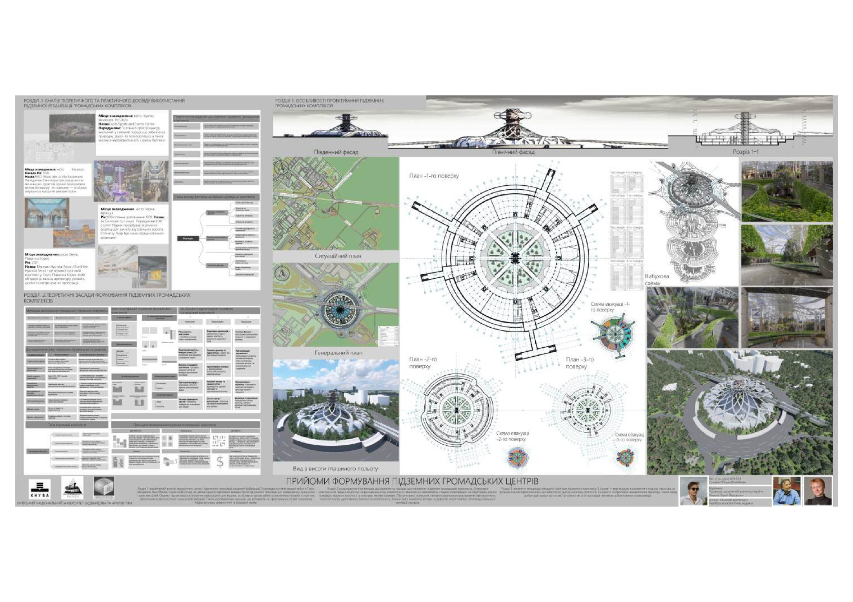
Компоновка

Slide 3
Об’єкт: Громадський центр з використанням підземної урбанізації
Предмет: Прийоми формування підземних громадських центрів
Мета: Оцінка можливостей підземної урбанізації в Україні : Вивчення існуючих і виявлених підземних просторів для розвитку інфраструктури.

Slide 4
РОЗДІЛ 1. АНАЛІЗ ТЕОРЕТИЧНОГО ТА ПРАКТИЧНОГО ДОСВІДУ ВИКОРИСТАННЯ ПІДЗЕМНОЇ УРБАНІЗАЦІЇ ГРОМАДСЬКИХ КОМПЛЕКСІВ

Slide 5
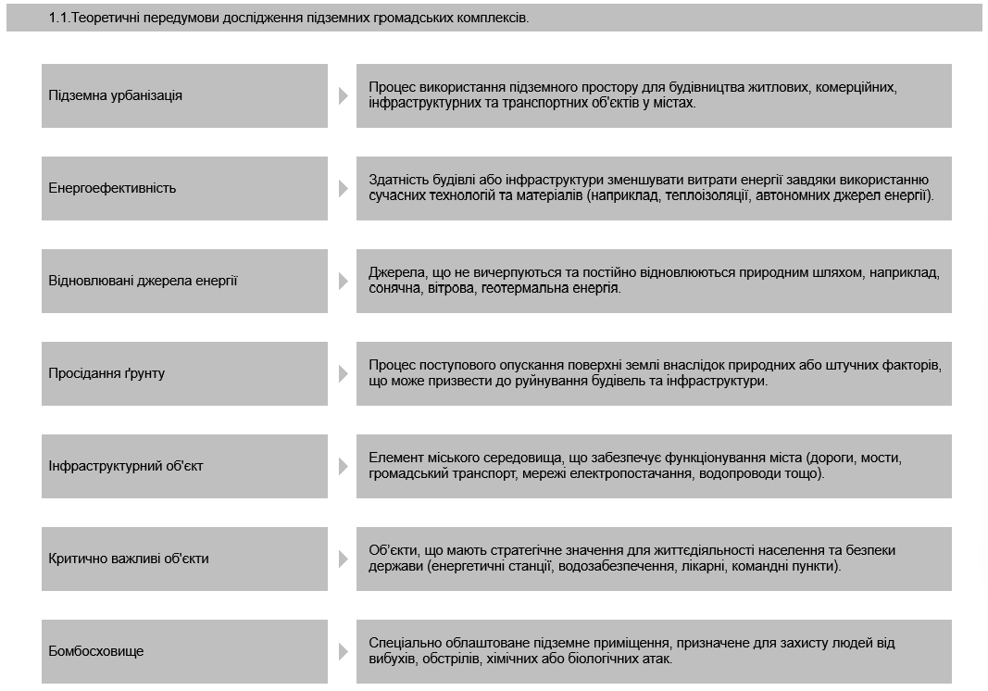
1.1 Переваги використання підземного простору

Slide 6
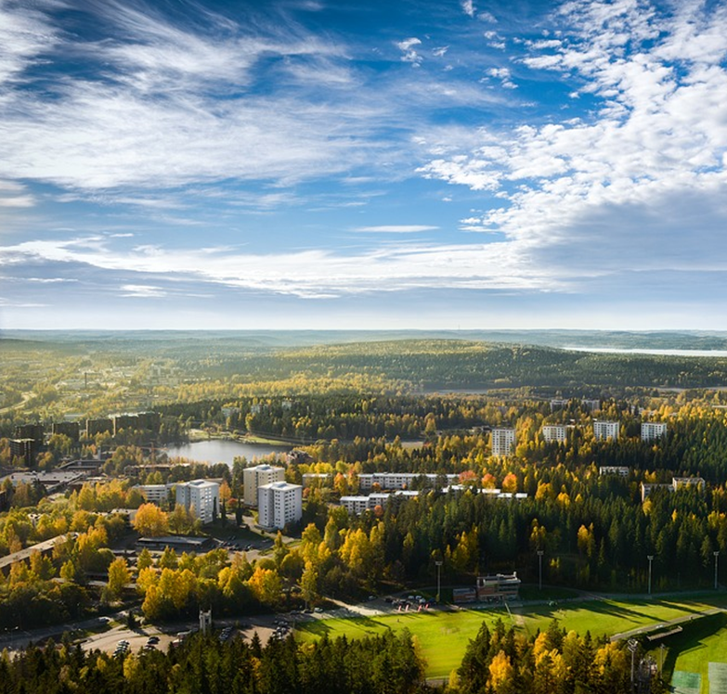
Куопіо, Фінляндія

Slide 7
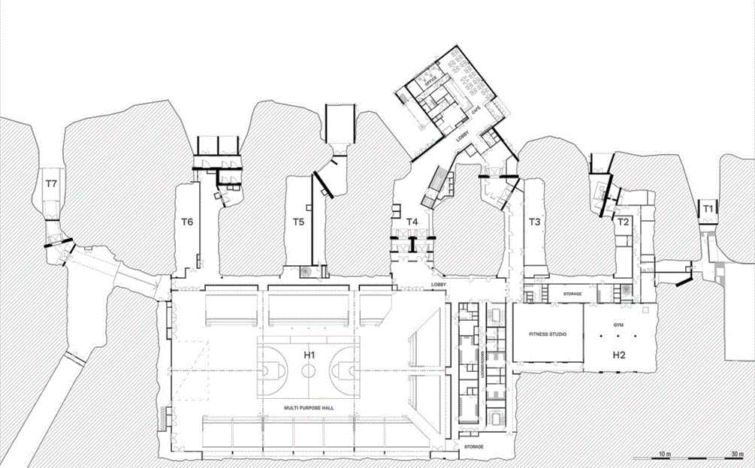
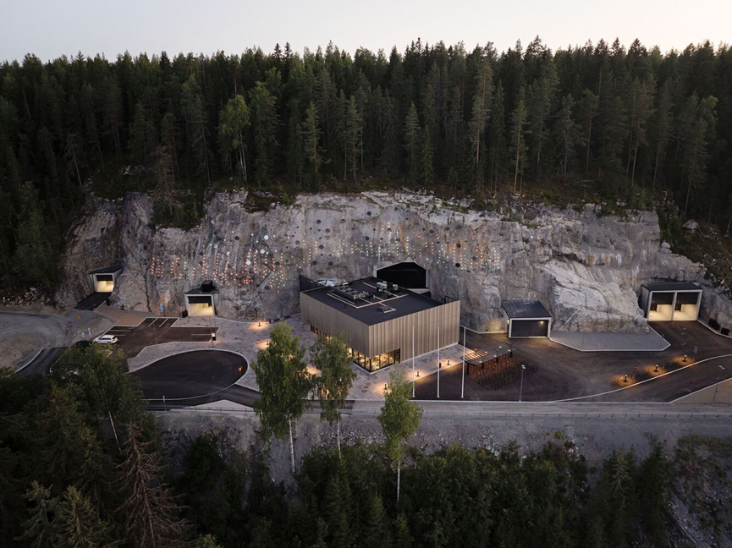
Місце знаходження: місто Куопіо, Фінляндія. Рік: 2024
Назва:Luola Sports and Events Centre
Передумови: Головний простір центру висічений у скельній породі, що забезпечує природну звуко- та теплоізоляцію, а також високу енергоефективність і рівень безпеки.

Slide 8
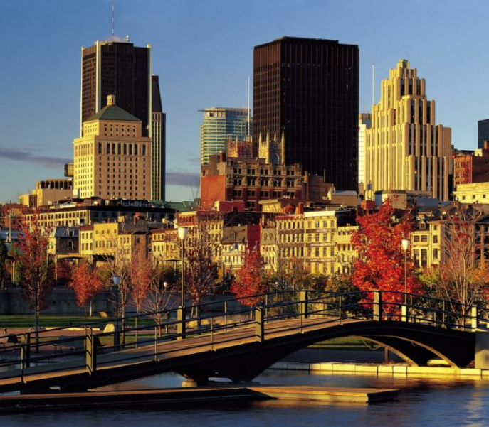
Монреаль, Канада

Slide 9
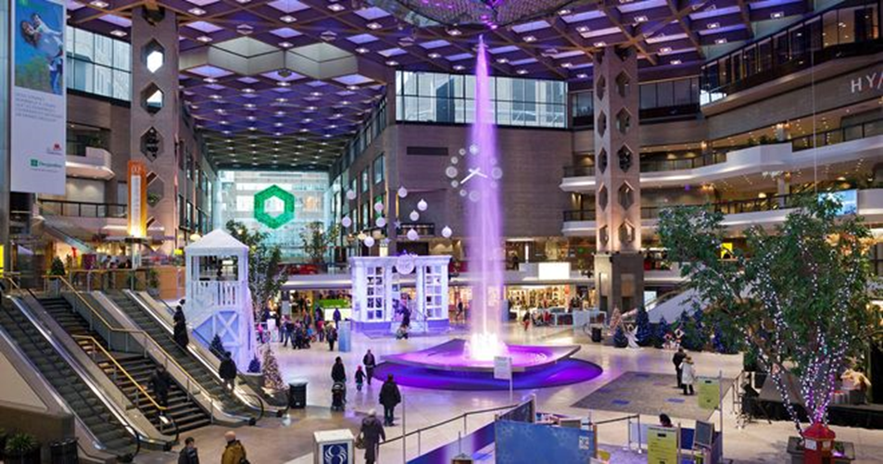
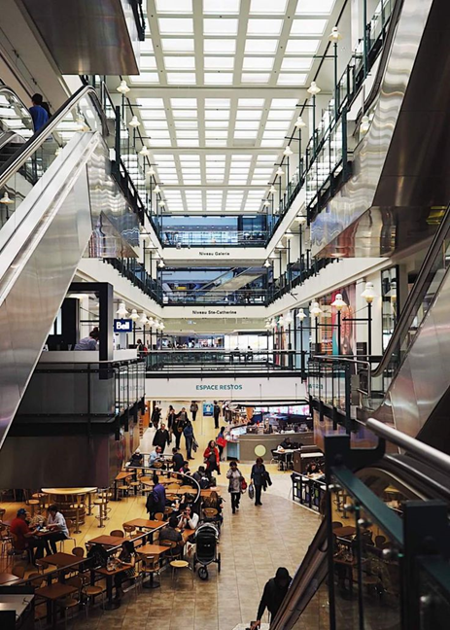
Місце знаходження: місто Монреаль , Канада Рік: 1970
Назва:RESO (Ресо) або La Ville Souterraine
Передумови: Така інфраструктура дозволяє мешканцям і туристам зручно пересуватися містом без виходу на поверхню — особливо актуально в холодний зимовий сезон. Зручність і мобільність.

Slide 10
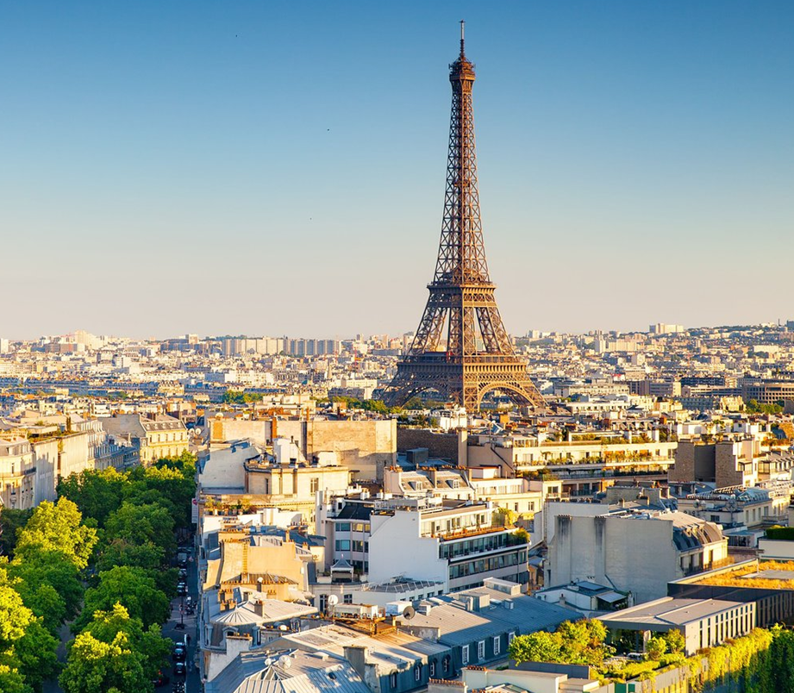
Париж, Франція

Slide 11
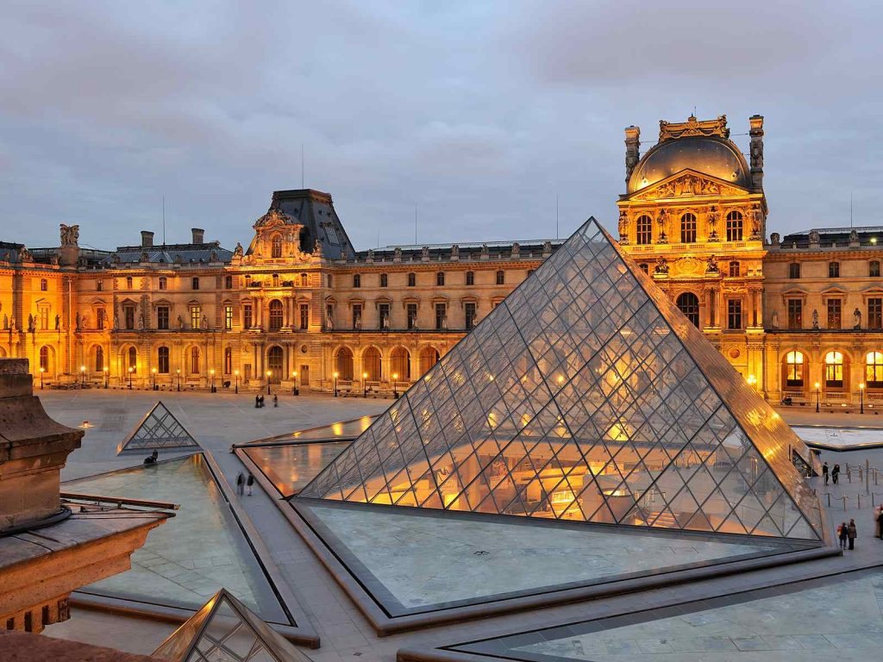
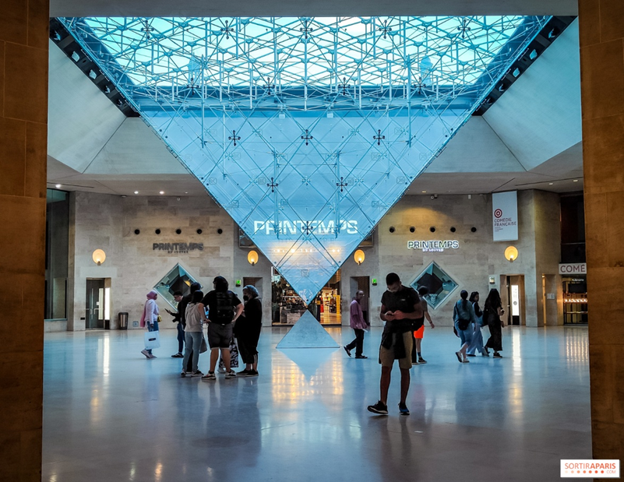
Місце знаходження: місто Париж, Франція Рік:1190 останнє доповнення 1989.
Назва: Le Carrousel du Louvre
Передумови: У XII столітті Париж потребував укріпленої фортеці для захисту від зовнішніх ворогів, Спочатку Лувр був лише середньовічною фортецею

Slide 12
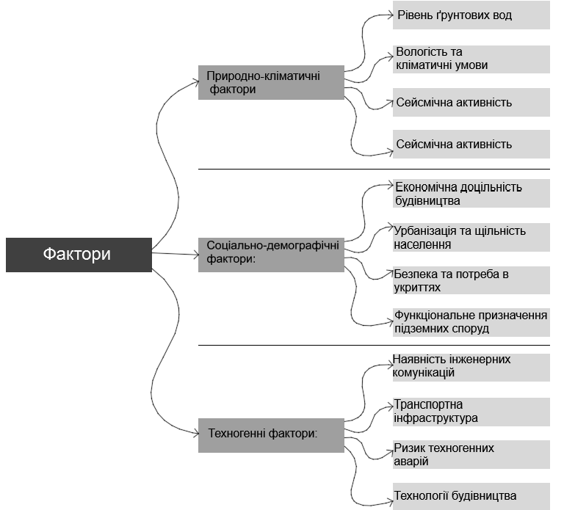
1.2. Схема впливу факторів на підземні громадські комплекси

Slide 13
РОЗДІЛ 2. ТЕОРЕТИЧНІ ЗАСАДИ ФОРМУВАННЯ ПІДЗЕМНИХ ГРОМАДСЬКИХ КОМПЛЕКСІВ

Slide 14
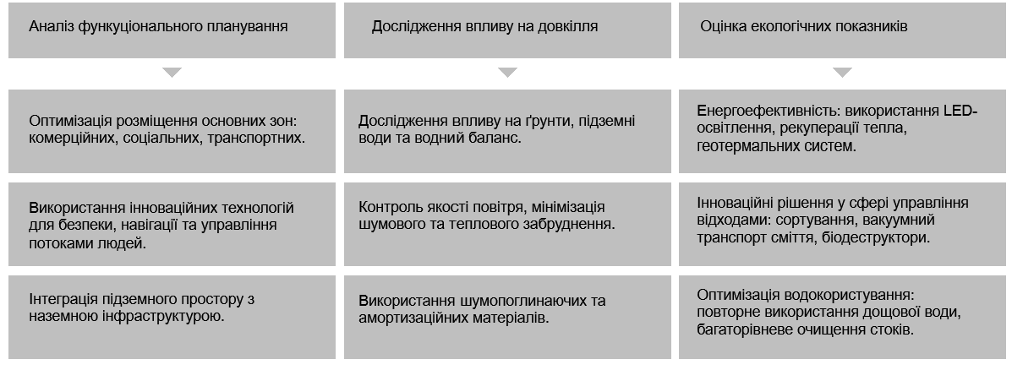
2.1 Методика дослідження підземних громадських комплексів.

Slide 15
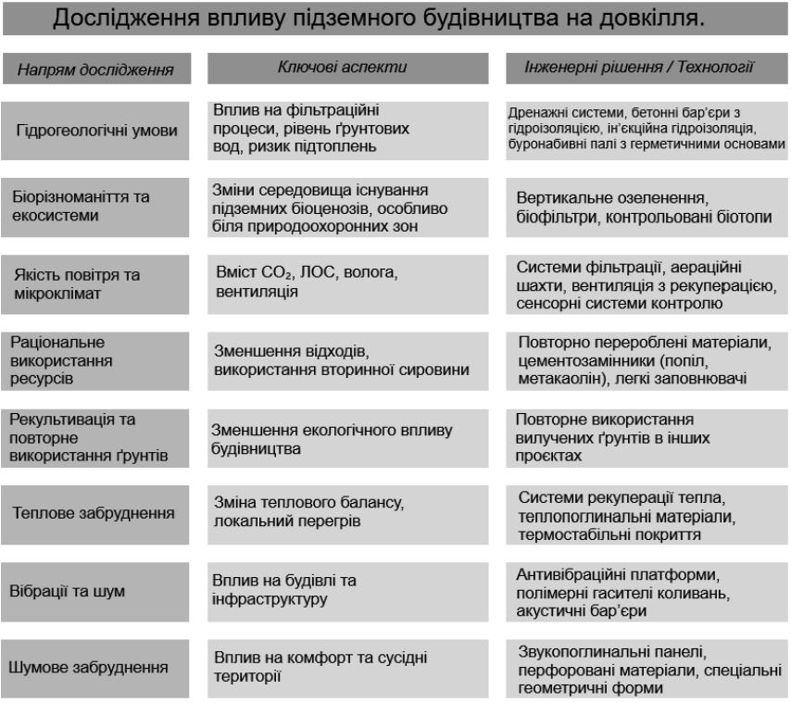
2.2. .Дослідження впливу підземного будівництва на довкілля.

Slide 16
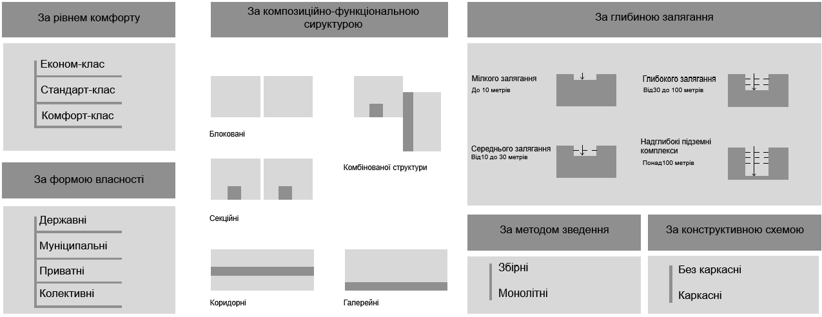
2.3. Типи класифікацій підземних громадських комплексів

Slide 17
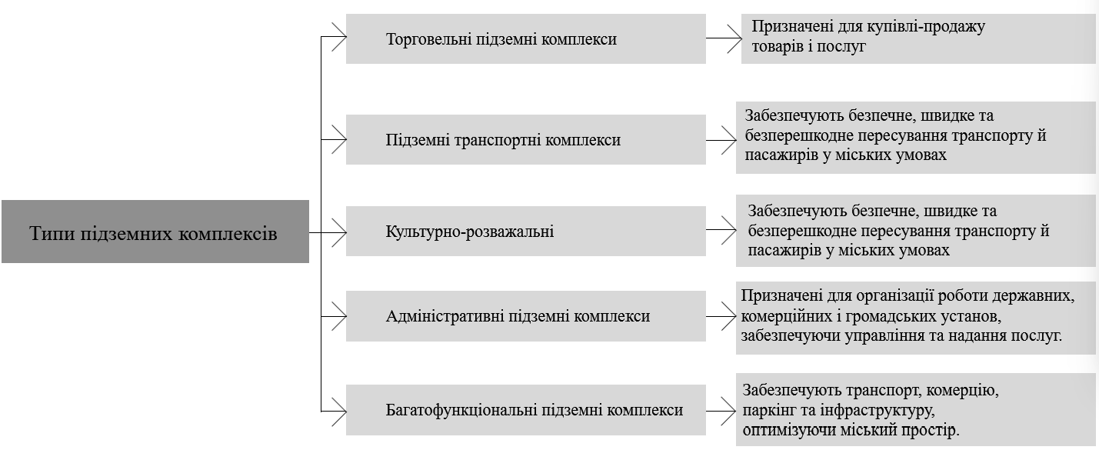
2.3. Типи підземних комплексів

Slide 18
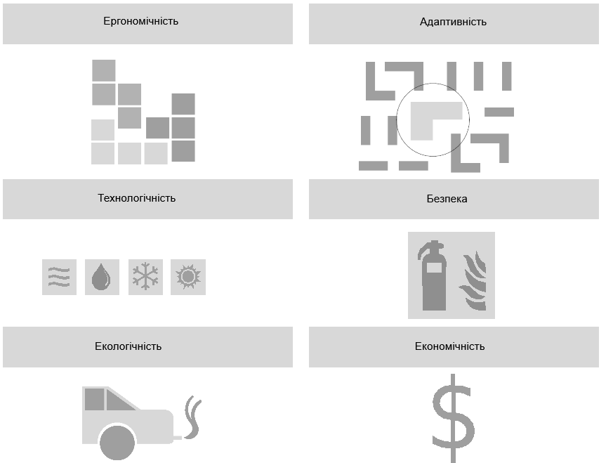
2.4. Принципи проектування підземних громадських просторів

Slide 19
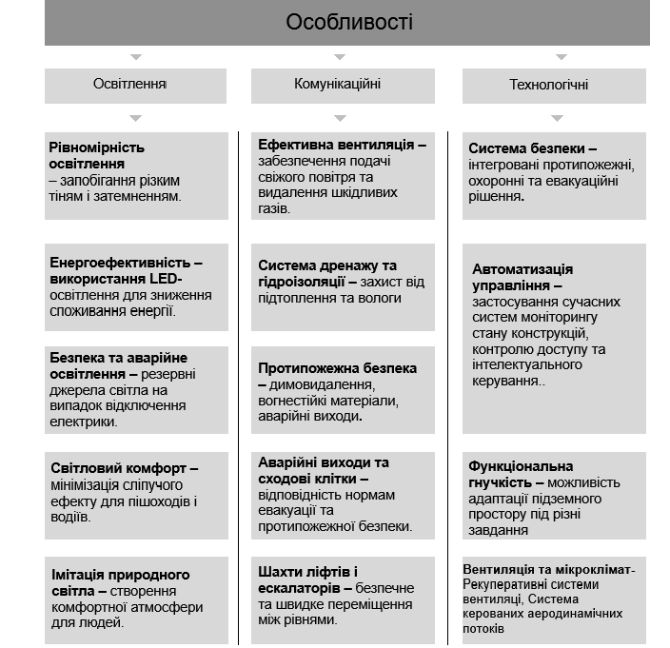
2.5. Особливості проектування підземних громадських комплексів.

Slide 20
РОЗДІЛ 3. ТЕОРЕТИЧНІ ЗАСАДИ ФОРМУВАННЯ ПІДЗЕМНИХ ГРОМАДСЬКИХ КОМПЛЕКСІВ

Slide 21
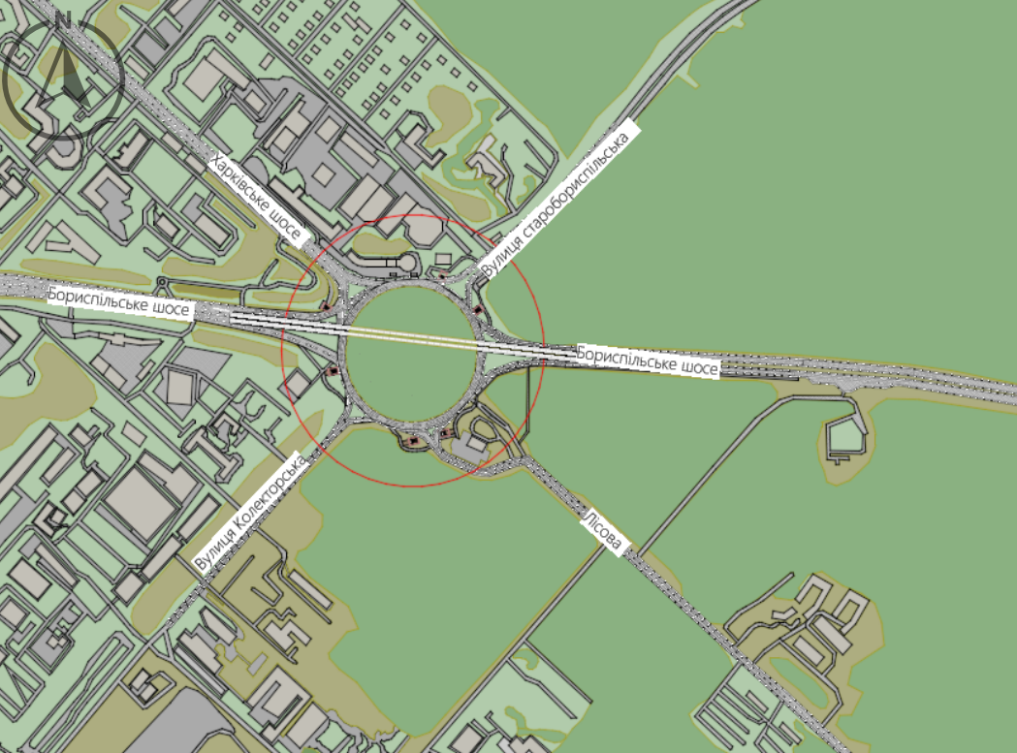
3.1.Ситуаційний план

Slide 22
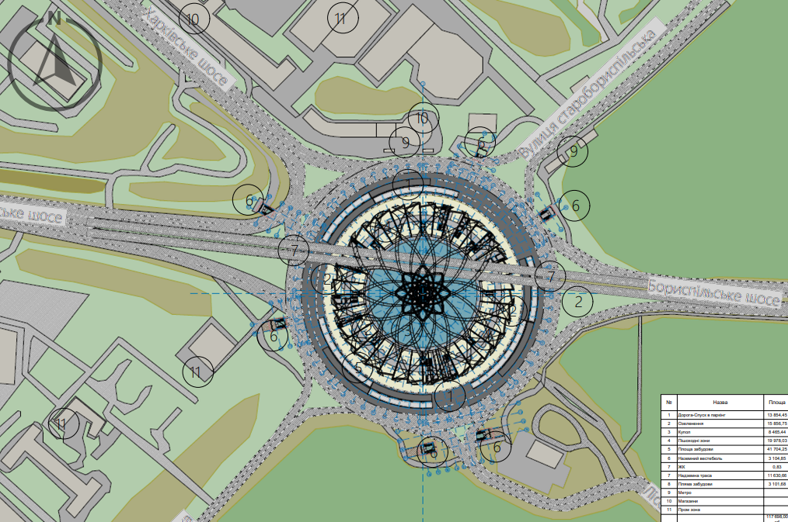
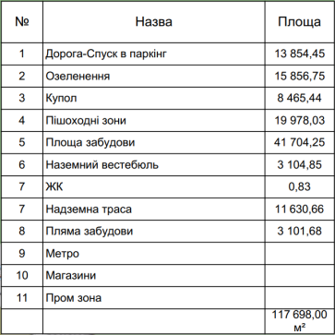
3.2.Генеральний план

Slide 23
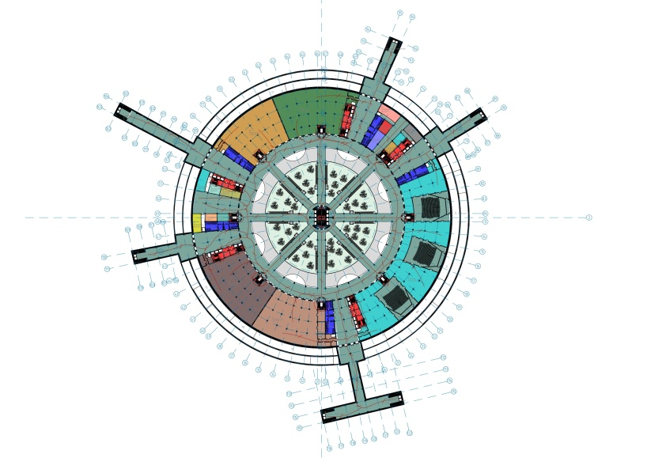
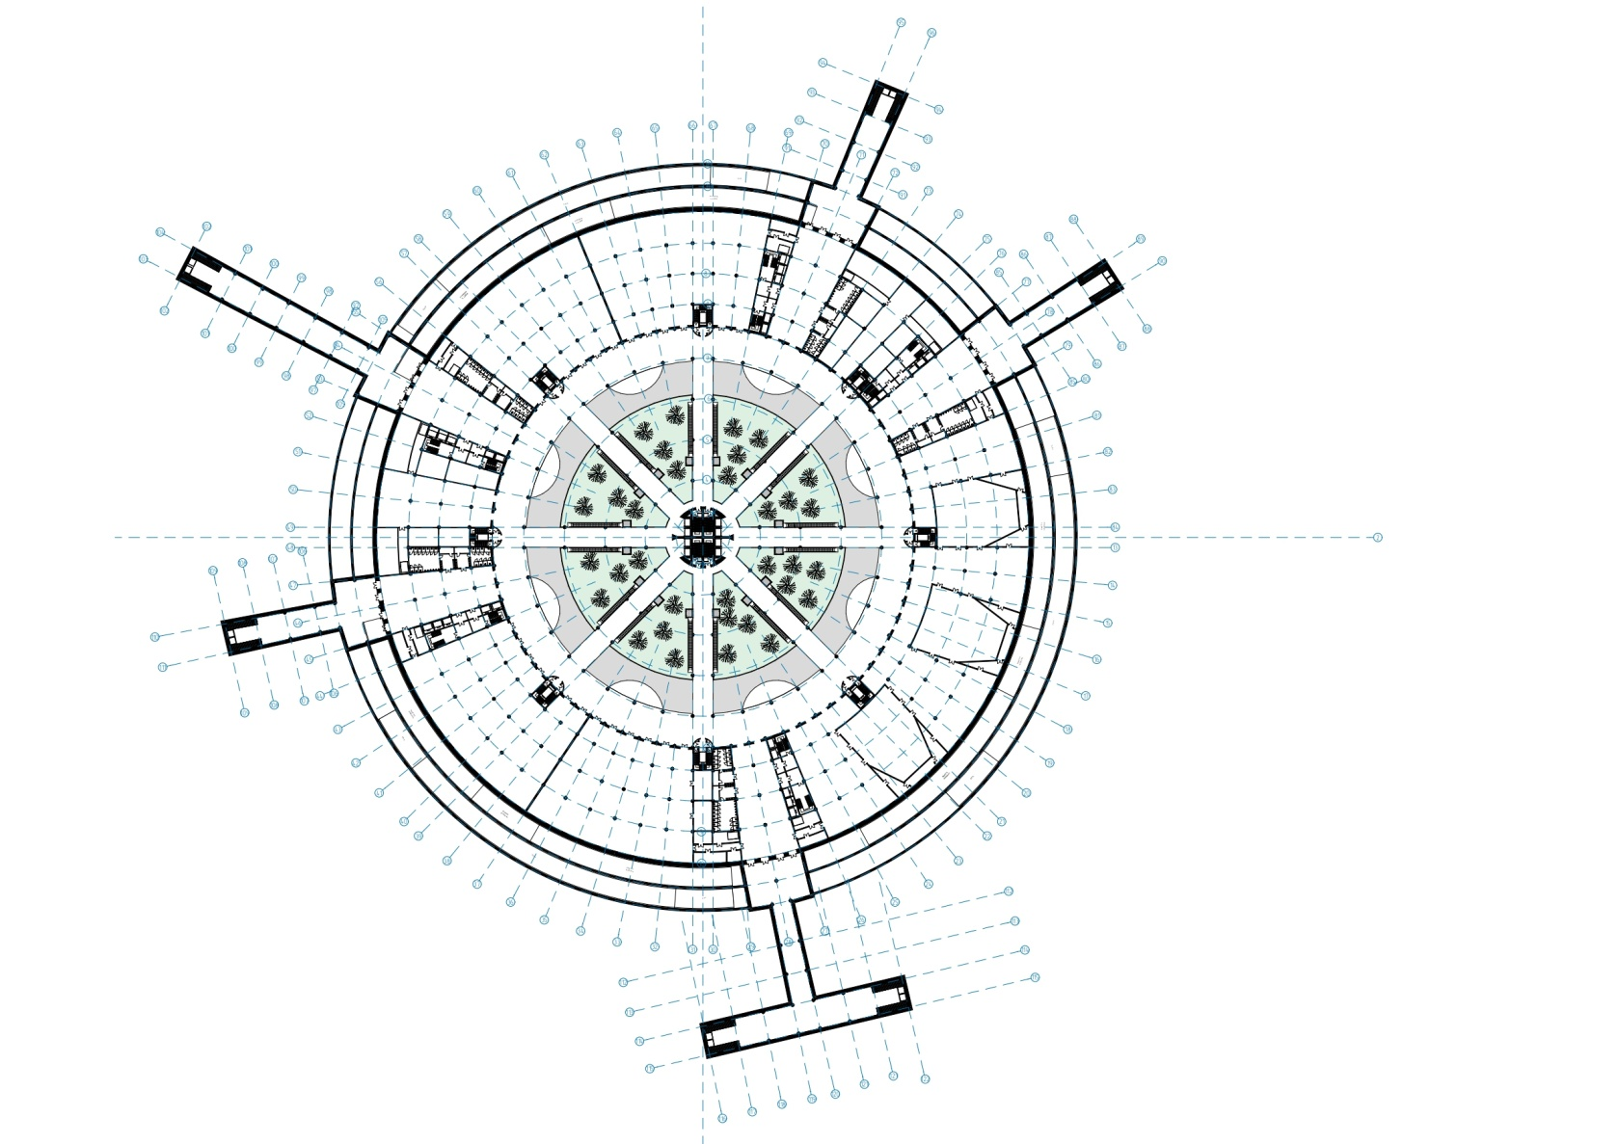
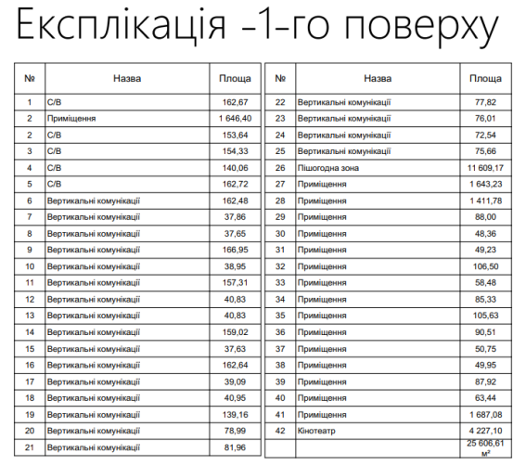
3.3.План-1-го поверху, функціональна схема та експлікація

Slide 24
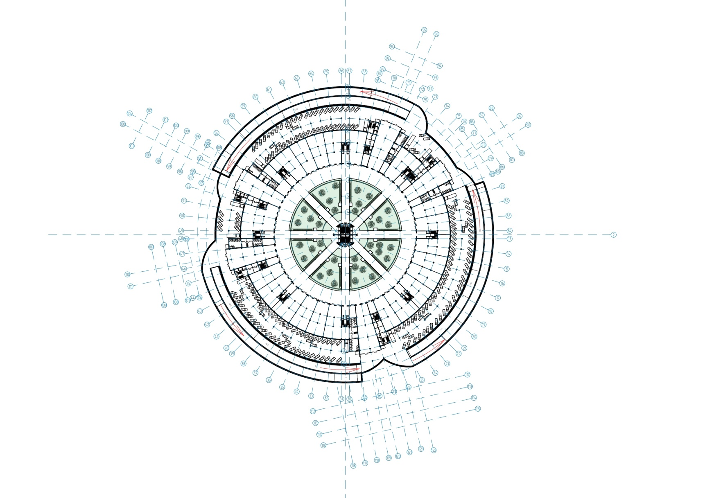
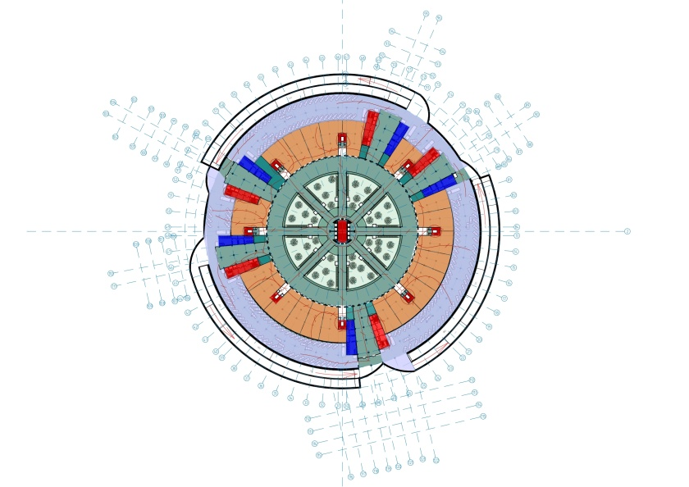
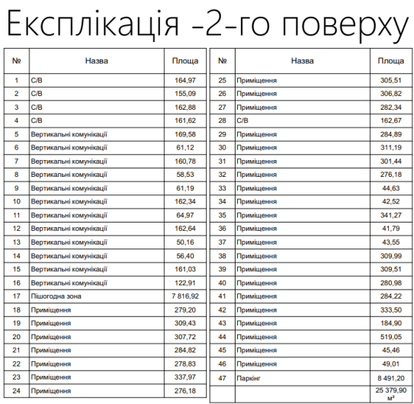
3.4.План-2-го поверху, функціональна схема та експлікація

Slide 25
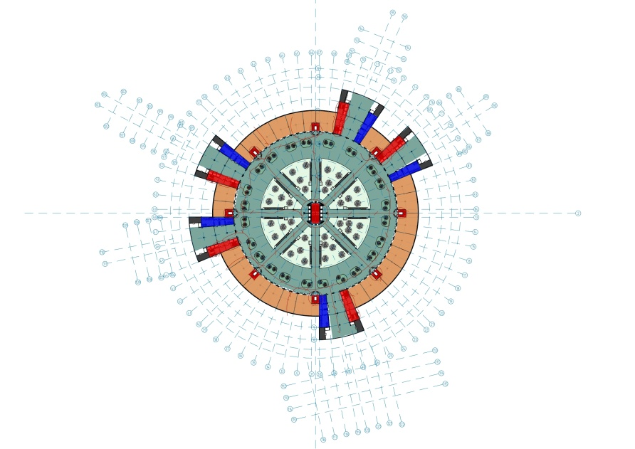
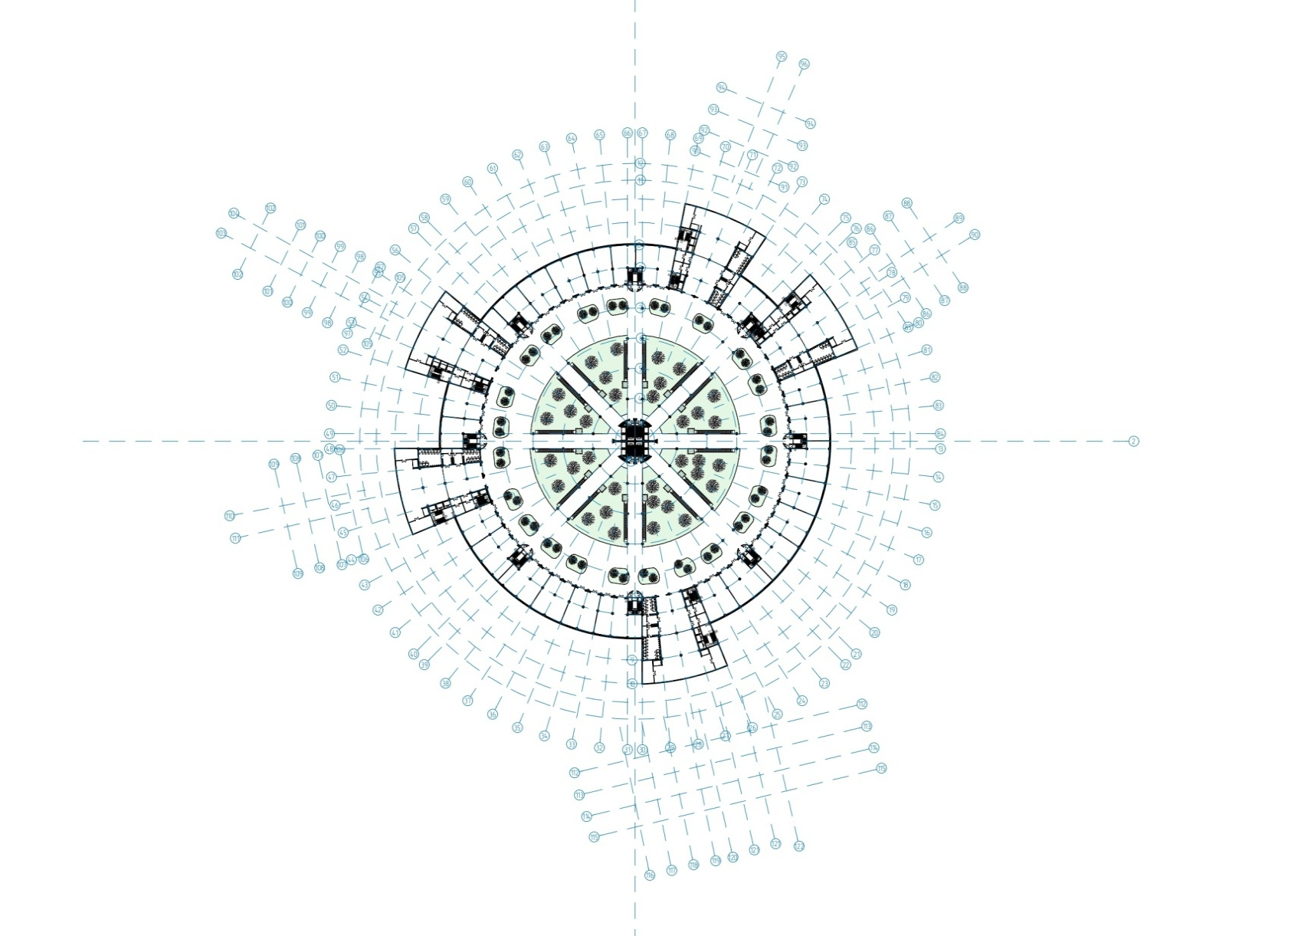
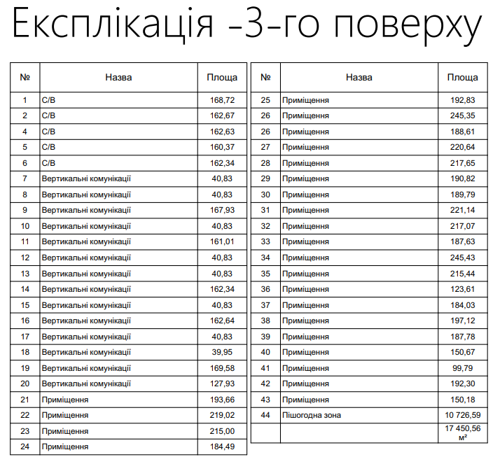
3.5.План-3-го поверху, функціональна схема та експлікація

Slide 26
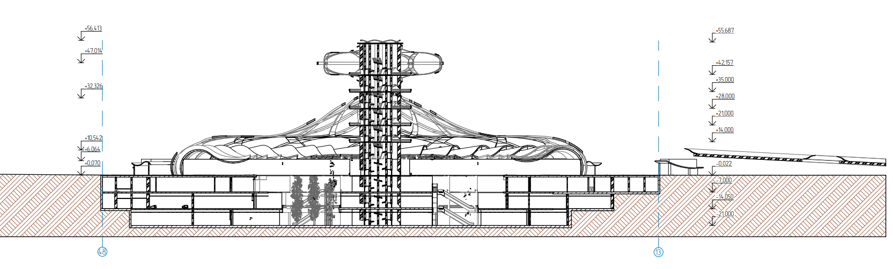
3.6.Розріз 1-1

Slide 27


3.7.Фасади

Slide 28
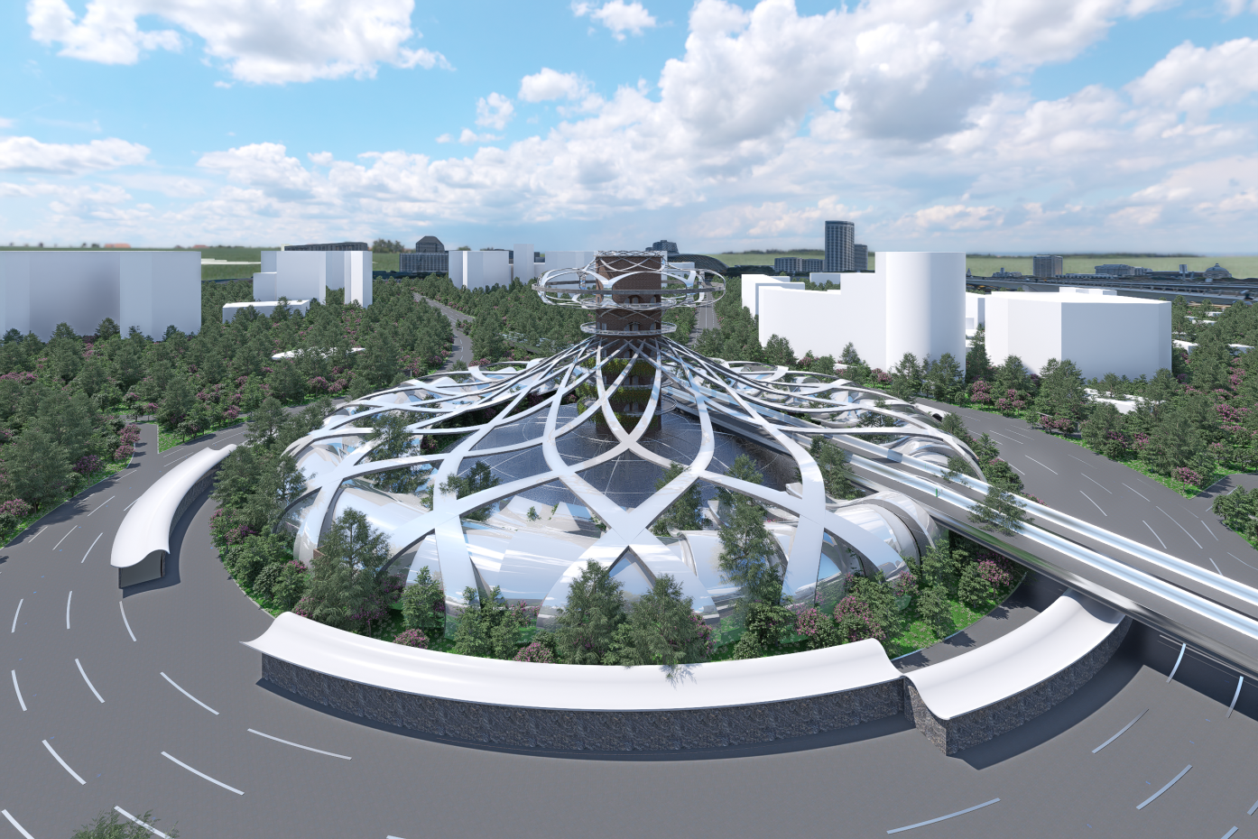
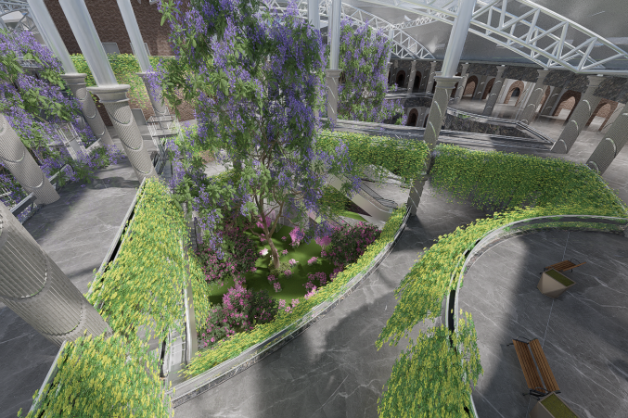
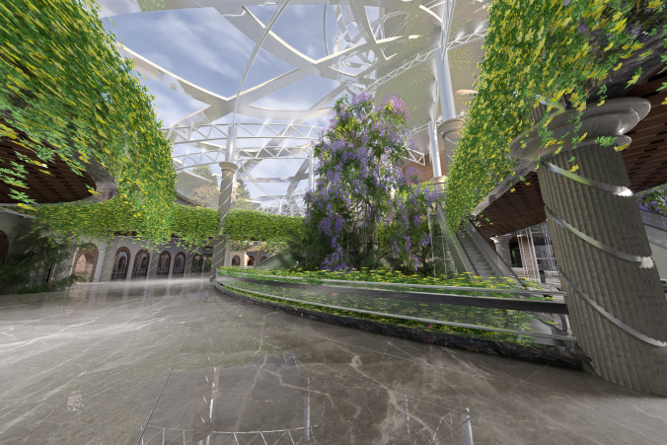
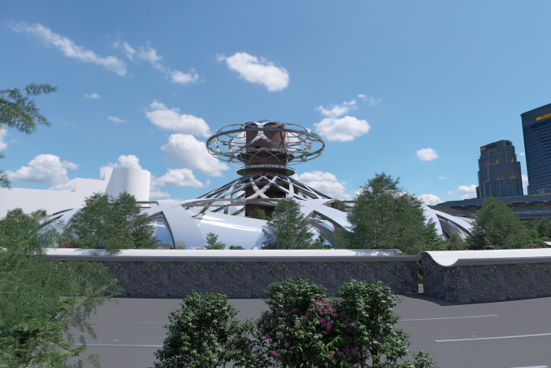
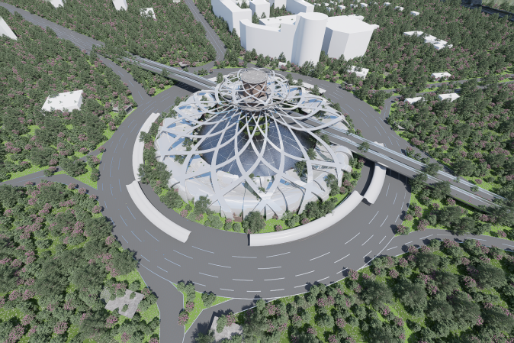
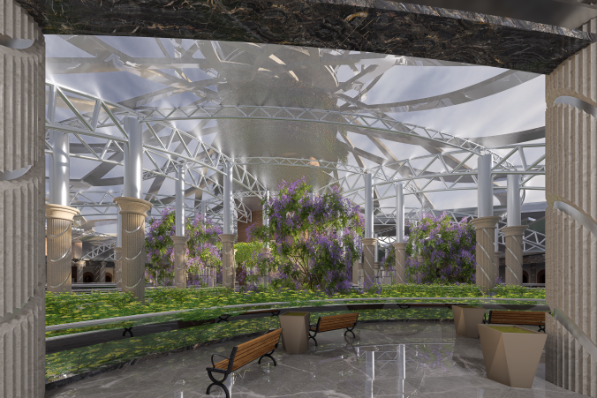
3.8.Візуалізації

Slide 29


Slide 30
